Slide 1
শুভেচ্ছা ও স্বাগতম

Slide 2
শিক্ষক পরিচিতি
লিপি দেবনাথ
সহকারি শিক্ষক
সেন্ট নিকোলাস স্কুল& কলেজ
নাগরি,কালিগঞ্জ, গাজিপুর।

Slide 3
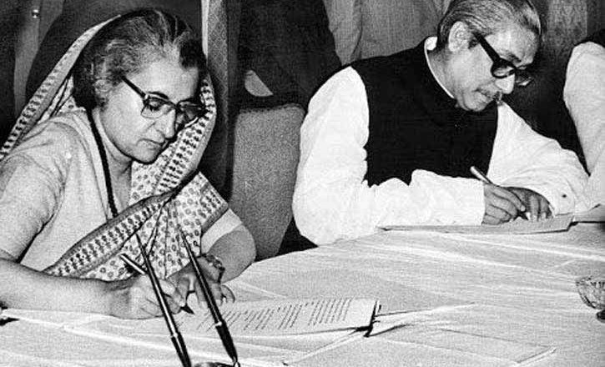
নিচের ছবিটি দেখ এবং চিন্তা কর-

Slide 4
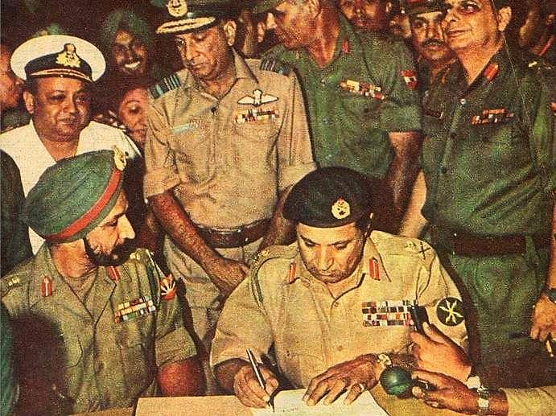
ছবিতে কী দেখা যাচ্ছে?

Slide 5
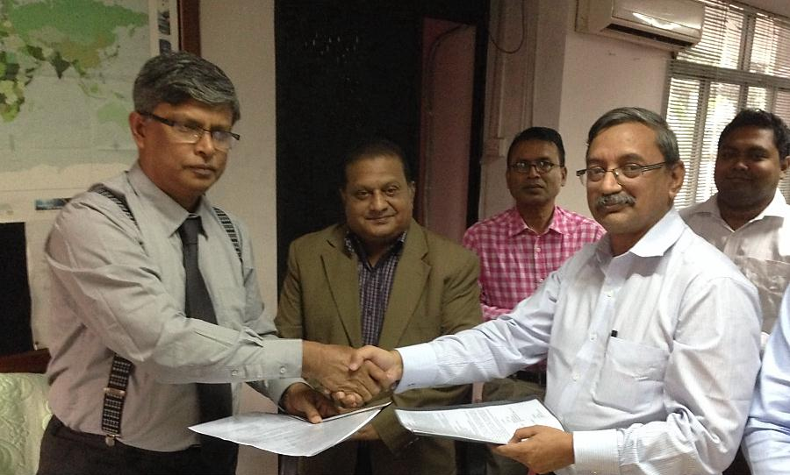
দুই বা ততোধিক মানুষ বা দেশের মধ্যে যৌক্তিক চুক্তির মাধ্যমে সমঝোতা বা মিলন।
এ ছবিটিতে কী প্রকাশ পেয়েছে?

Slide 6
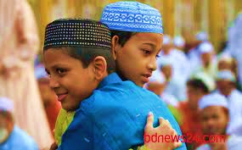
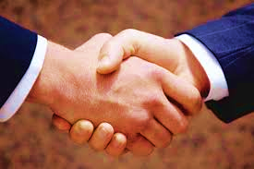
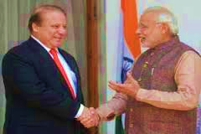
মিলন

Slide 7
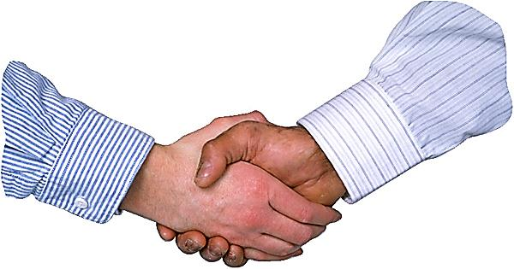
আজকের পাঠ-
সন্ধি

Slide 8
শিখনফল
পাঠ শেষে শিক্ষার্থীরা যা পারবে----
সন্ধি শব্দের অর্থ ও সঙ্গা বলতে পারবে।
সন্ধির প্রকারভেদ ব্যক্ত করতে পারবে ।
সন্ধির কাজ কি তা বলতে পারবে ।
সন্ধি নির্ণয় করতে পারবে ।

Slide 9
সন্ধির কাজ কি তা দেখানো হলো
ভাষাকে শ্রুতিমধুর করে
ভাষাকে দ্রুত উচ্চারনে সাহায্য করে
সন্ধি ভাষাকে সংক্ষিপ্ত করতে সাহায্য করে
সন্ধি ভাষার সৌন্দর্য বৃদ্ধি করে
সন্ধি ভাষাকে শ্রুতি কটু বা কর্কশ হতে রক্ষা করে
এটি ভাষার শৃংখলা ও লাবণ্য আনে
ইহার মাধ্যমে নতুন নতুন শব্দ গঠন সহজ হয়
শব্দের আকার ছোট করা সহজ হয়

Slide 10
নিচের শব্দ গুলো লক্ষ কর
শুভ+ইচ্ছা=শুভেচ্ছা রবি+ইন্দ্র=রবীন্দ্র মহা+আশয়= মহাশয় অতি+ইত=অতীত সম+বাদ=সংবাদ বিদ্যা+আলয়= বিদ্যালয়
তাহলে, সন্ধি শব্দের অর্থ কি ও সন্ধি কাকে বলে?
সন্ধি সব্দের অর্থ মিলন।
পাশা পাশি দু’টি ধ্বনি
বা বর্ণের মিলন, পরিবর্তন বা লোপ পাওয়াকে সন্ধি বলে।

Slide 11
সন্ধি
পাশাপাশি অবস্থিত দুটির ধ্বনির মিলনকে সন্ধি বলে।
বাংলা সন্ধি
স্বরসন্ধি
ব্যঞ্জনসন্ধি

Slide 12
সন্ধি
বাংলা শব্দের সন্ধি
তৎসম শব্দের সন্ধি
স্বরসন্ধি
২. ব্যঞ্জন সন্ধি
স্বরসন্ধি
২. ব্যঞ্জন সন্ধি
৩. বিসর্গ সন্ধি

Slide 13
স্বরসন্ধি
স্বরধ্বনির সঙ্গে স্বরধ্বনির মিলনে যে সন্ধি হয়, তাকে স্বরসন্ধি বলে।
যেমনঃ
সোনা + আলি = সোনালি
মিথ্যা + উক + মিথ্যুক
নদী + এর =নদীর
রূপা+ আলি= রূপালি
কুড়ি + এক = কুড়িক
মা + এর = মায়ের

Slide 14
ব্যঞ্জনসন্ধি
স্বরধ্বনির সাথে ব্যঞ্জনধ্বনি কিংবা ব্যঞ্জনধ্বনির সঙ্গে ব্যঞ্জনধ্বনির মিলনে যে সন্ধি হয়, তাকে ব্যঞ্জনসন্ধি বলে।
যেমনঃ
কাঁচা + কলা= কাঁচকলা
ছোট + দা =ছোড়দা
আর +না =আন্না
নাতি + বৌ = নাতবৌ
উত + চারণ = উচ্চারণ
চার + টি = চাট্টি

Slide 15
সময়ঃ ৫ মিনিট
জোড়ায় কাজ
১। সন্ধি কাকে বলে? কয় প্রকার কি কি লিখ ।
২। সন্ধির ৪টি কাজ কি লিখ।

Slide 16
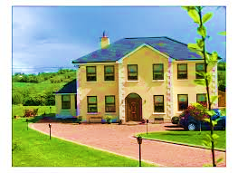
বাড়ীর কাজ
১।বাংলা ব্যাকরণে সন্ধির প্রয়োজনীয়তা কি তার তালিকা লিখে আনবে ।

Slide 17
সবাইকে ধন্যবাদ

